Slide 1
Уверенное обучение
в поиске картелей на госзакупках

Slide 2
Введение
Объем госзакупок составил 6.74 трл рублей за 2025 год ( около 4% от ВВП)
В этот же период проведено 1.25 млн уникальных закупок
Основные категории закупок- 44-ФЗ и 223-ФЗ
44-ФЗ: Закупка ТРУ гос. органами
223-ФЗ: Закупка ТРУ отдельными видами юр. лиц

Slide 3
Задача
Признаются картелем и запрещаются соглашения между хозяйствующими субъектами-конкурентами, то есть между хозяйствующими субъектами, осуществляющими продажу товаров на одном товарном рынке, или между хозяйствующими субъектами, осуществляющими приобретение товаров на одном товарном рынке, если такие соглашения приводят или могут привести к:
1) установлению или поддержанию цен (тарифов), скидок, надбавок (доплат) и (или) наценок;
2) повышению, снижению или поддержанию цен на торгах;
3) разделу товарного рынка по территориальному принципу, объему продажи или покупки товаров, ассортименту реализуемых товаров либо составу продавцов или покупателей (заказчиков);
4) сокращению или прекращению производства товаров;
5) отказу от заключения договоров с определенными продавцами или покупателями (заказчиками).

Slide 4
Задача
с января по ноябрь 2025 года возбуждено 280 антимонопольных дел по картелям, около 91% из них- сговор на торгах
Общая сумма анализируемых торгов- 205 млрд рублей
Картели- латентные правонарушения, обычно доказываются на основании совокупности косвенных доказательств

Slide 5
Задача
Построить модель машинного обучения, способную ранжировать закупки по вероятности наличия картельного соглашения.

Slide 6
Данные
72 дела ФАС -> 250 названий фирм, 2100 номеров извещений
контур.закупки-> 70000 аукционов
1417 аукционов с совместным участием
Фирм, которые делят ИКЗ с кем-то: 156
Фирм изолированы (не делят ИКЗ): 61

Slide 7
Данные
'НМЦ' - Начальная цена контракта
'Цена договора' - Цена заключения договора
'ЭТП', 'Тип торгов' - Площадка проведения и тип (44-фз,223-фз)
'Этап отбора' - Завершилась, отменена, контракт не подписан и т.д.
'Регион', - Регион закупки
'Способ отбора' - процедура проведения (электронный аукцион, котировки…)
'Обеспечение контракта_проценты' - процент обеспечения от нмц
'Обеспечение заявки_проценты' - процент обеспечения от нмц

Slide 8
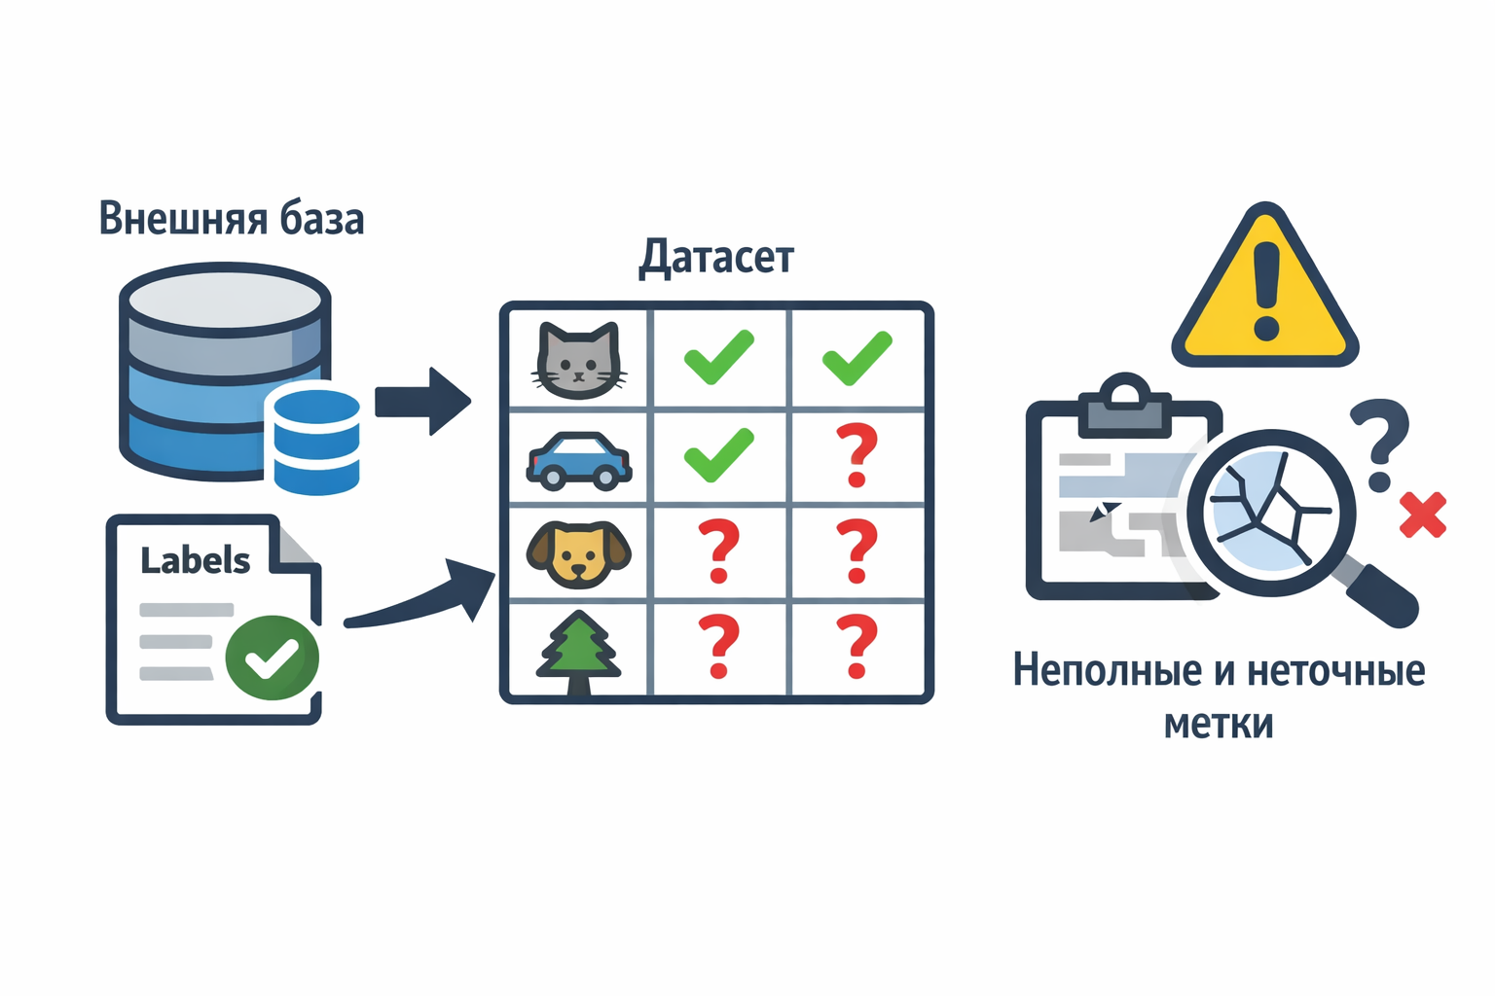

Slide 9
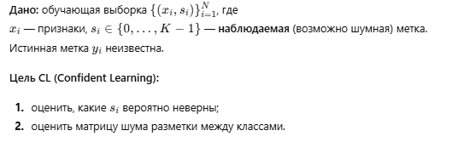
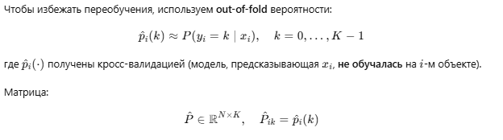
Confident learning (Northcutt, Confident Learning:
Estimating Uncertainty in Dataset Labels)
)

Slide 10
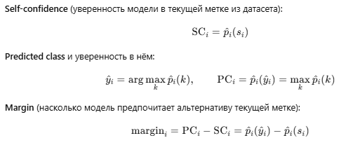
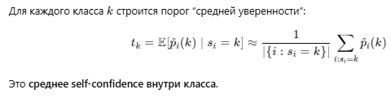
Confident learning

Slide 11
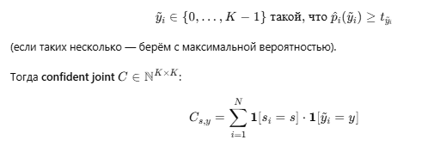

Confident learning

Slide 12
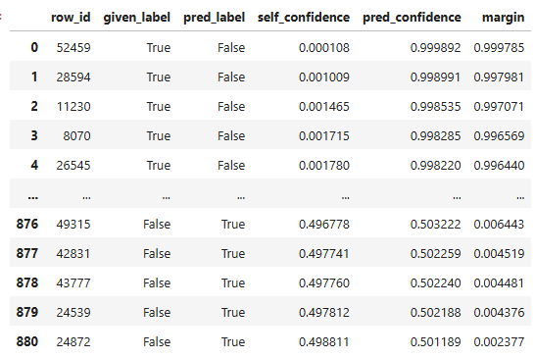
Confident learning

Slide 13
Confident learning
Перевернул часть меток по правилу p>=0.5
CV на исходных метках
F1: 0.1031+-0.0159
Roc-auc: 0.84+-0.0139
CV на исправленных метках
F1: 0.2173+-0.0068
Roc-auc: 0.95+-0.0121

Slide 14
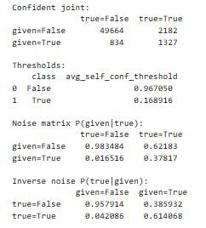
Confident learning

Slide 15
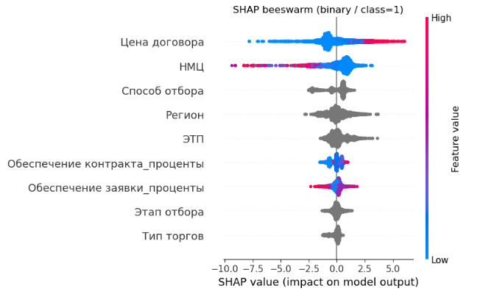

Slide 16
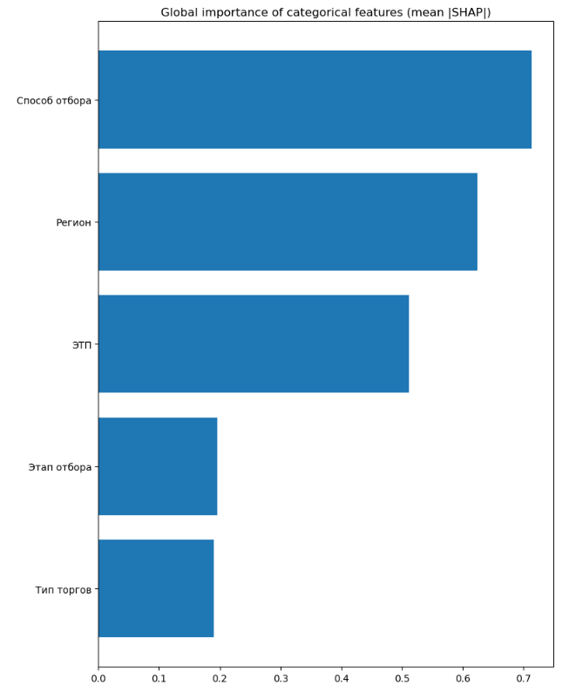

Slide 17
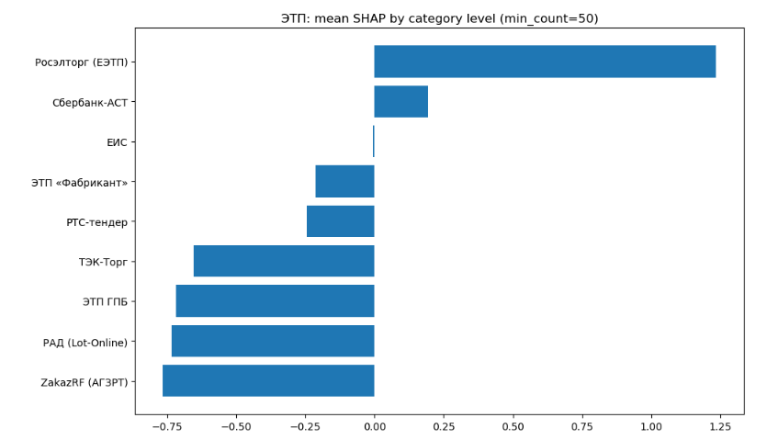

Slide 18
